Slide 1

Elvis
Presley
Lysenko Polina

Slide 2
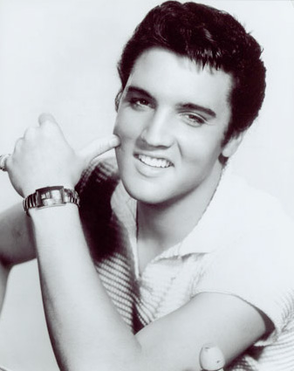
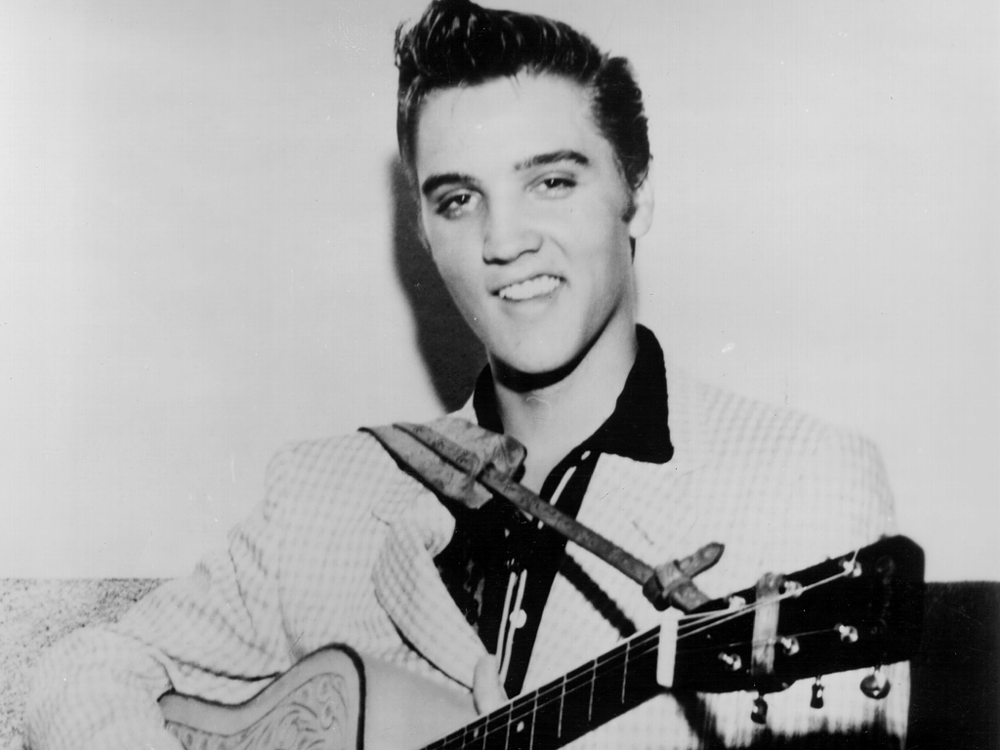
Biografie
Elvis Aaron Presley war ein US-amerikanischer Sänger, Musiker und Schauspieler, der als einer der wichtigsten Vertreter der Rock- und Popkultur des 20. Jahrhunderts gilt. Er auch als „King of Rock ’n’ Roll“ oder einfach als „King“ bezeichnet.

Slide 3
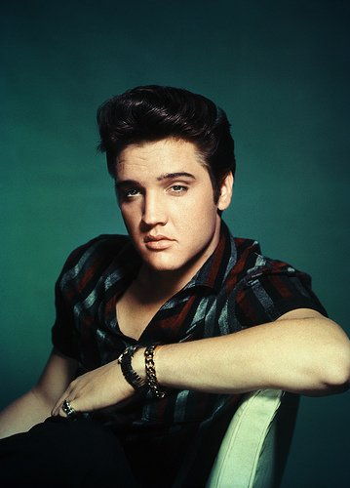
Elvis Presley begann seine Karriere 1954 als einer der ersten Musiker der Rockabilly-Bewegung, einer Fusion von „weißer“ Country-Musik und „schwarzem“ Rhythm & Blues.
Presley ist als einziger Künstler in fünf Halls of Fame vertreten: Rock ’n’ Roll, Rockabilly, Country und Blues.

Slide 4
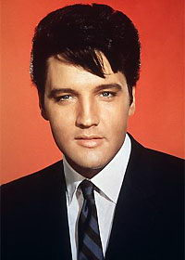
Im Jahr 1956 Elvis Presley war schon bekannt auf der ganzen Welt.
Im Jahr 1973 Elvis Presley krank und süchtig nach Drogen.
16. August 1977 Elvis Presley starb, aber das Hauptthema alle seine Fans ist die phrase «Elvis lebt!»

Slide 5
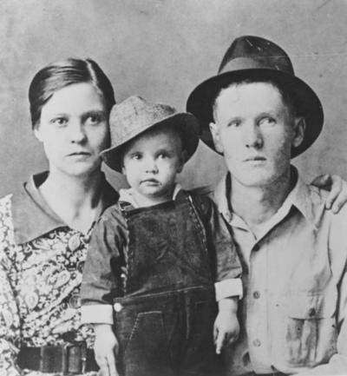
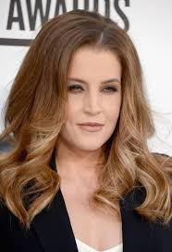
Interessante Fakten
Die Vorfahren von Elvis Presley mütterlicherseits Waren sterben Indianer Stamm der Cherokee-Indianer.
Lisa Marie Presley ist das einzige Kind von Sänger Elvis Presley .
Elvis gab seiner Mutter das Auto an seinen Traum - Pink Cadillac.
Die Mutter Presley spielt in dem Film «Dich Zu Lieben» (1957).

Slide 6

Foto
Haus von Elvis Presley

Slide 7
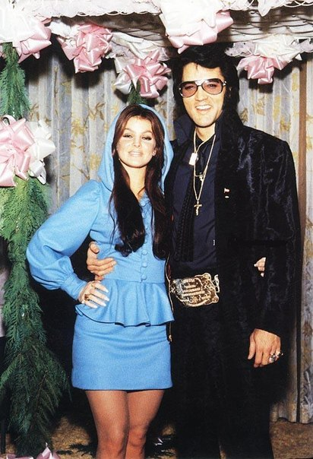
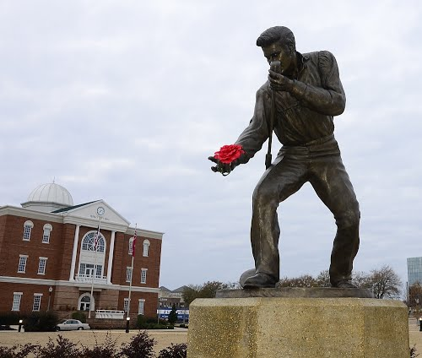
Elvis Presley Denkmal in Tupelo
Elvis mit seine Ehefrau Priscilla

Slide 8
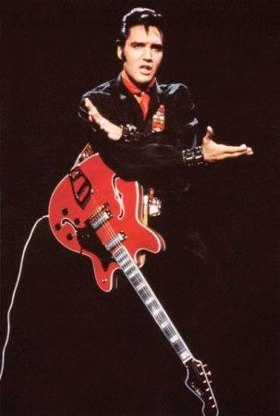
Musik
Sein erster Hit war 1956 „Heartbreak Hotel“. Weitere bis heute bekannte Songs sind zum Beispiel „Blue Suede Shoes“, „Love Me Tender“ oder „Jailhouse Rock“.
Der Gesangsstil und sein ungehemmter Performance-Stil, machten Elvis Presley enorm populär.

Slide 9
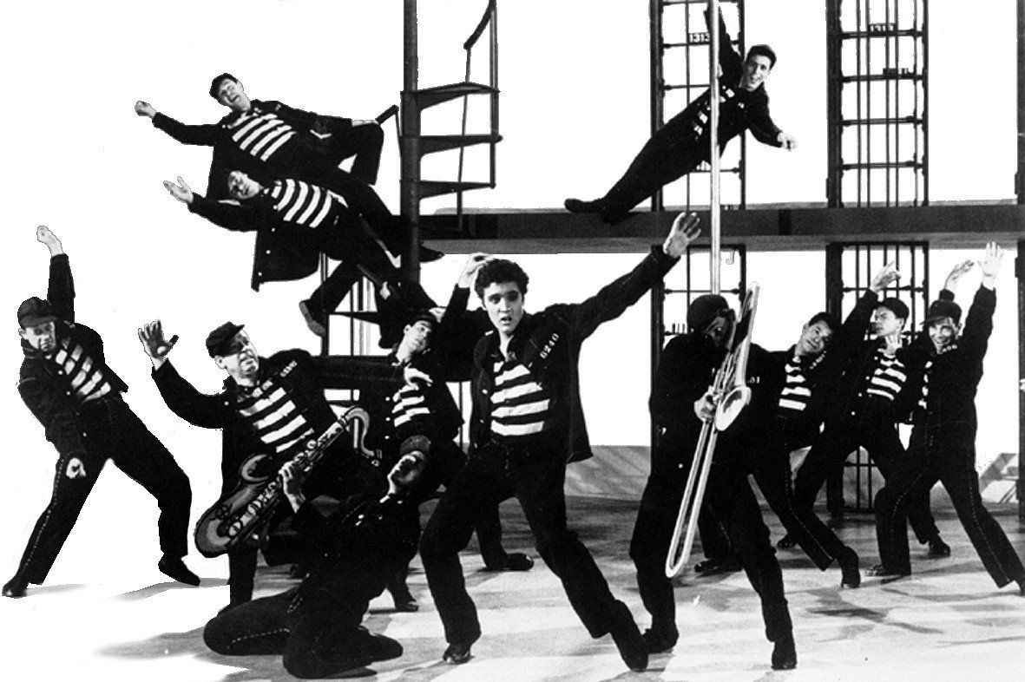

Das Lied «Jailhouse Rock»

Slide 10
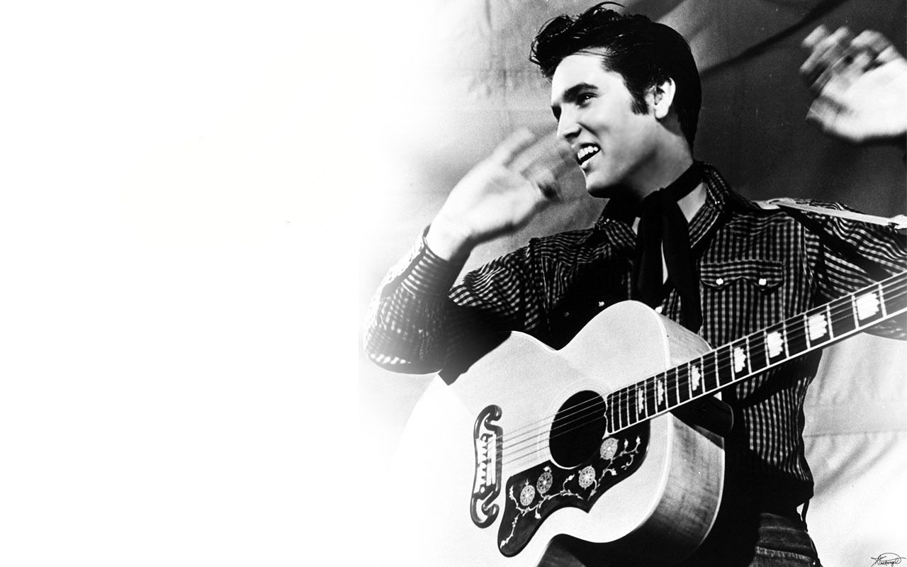
Vielen Dank
für
Ihre
Aufmerksamkeit!

